Slide 1


第一讲 财务会计理论概述
黄 俊

Slide 2

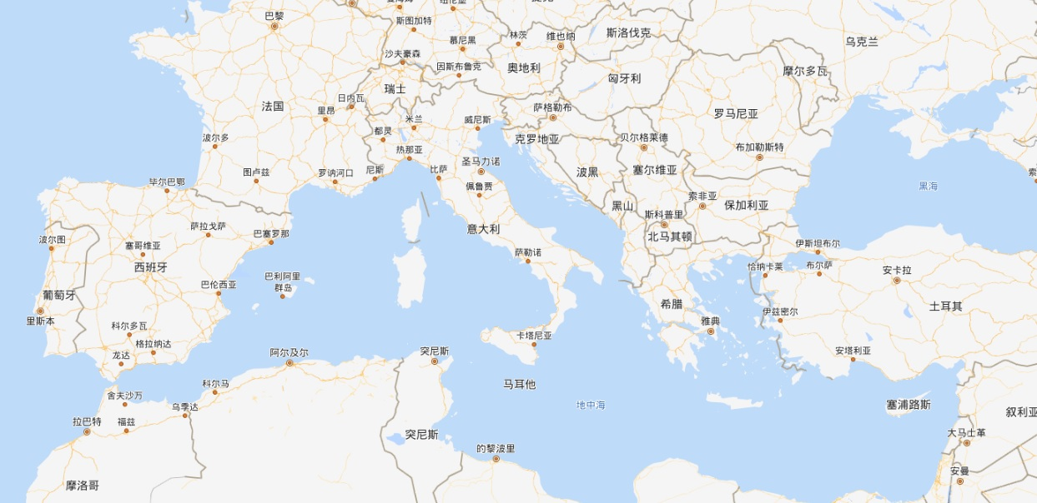

Historical Perspective I
Luca Paciolo 卢卡·帕乔利(1494): Double entry book-keeping system
# Development of business: voyage
# Calcuate the profit (partnership)
- 虚账户: 收入、费用

Slide 3
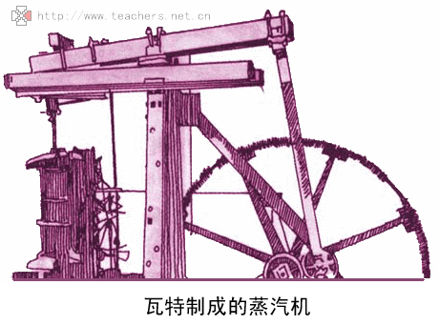
Historical Perspective II
Development in the England
  18th century, Joint stock company-> Accounting
  # 有新股东进入，有老股东退出，发放股利
  # 持续经营、会计分期
  # 计算生产成本、期间费用

Slide 4

Historical Perspective II
  Auditing profession
  # 1844 Companies Act: audited financial statement
  # 合理保证

Slide 5
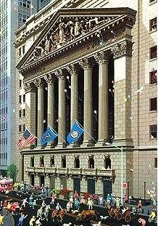
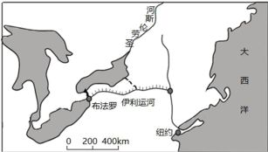
Historical Perspective III
Development in United States
  The second industrial revolution
  # Erie Canal
  1900 the largest economy in the world

Slide 6
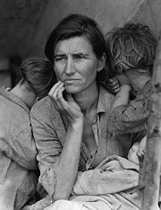
Historical Perspective IV
Development in United States
  1929 Stock market crash and great depression: manipulation
  700家公司占据了美国70%财富（Berle and Means, 1932）
  1933 美国证券法、1934美国证券交易法
  1934 SEC
  FASB
  # Accounting standard: reduce
  inconsistency

Slide 7

21th Century
Accounting irregularities: revenue recognition
  Enron, WorldCom, Xerox, etc
Increased regulation
  2002 Sarbanes-Oxley Act
# Non-audit service
# Internal control report

Slide 8

21th Century
2008 Financial Crisis
  Fair value accounting
# International Financial Reporting Standards (IFRS): 中国2006年新会计准则
# More volatile, and difficult to estimate

Slide 9

我国会计的发展历史
旧石器时代的中晚期就出现了最为原始的计量刻录行为，如 “绘图记事”、“结绳记事”、“刻契记数”等。
建国初期：苏联会计模式
6
1
西周时期：司会
清末：天地合账
5
2
秦汉时期：中式簿记
4
3
明清时期：龙门账
唐宋时期：四柱清册

Slide 10
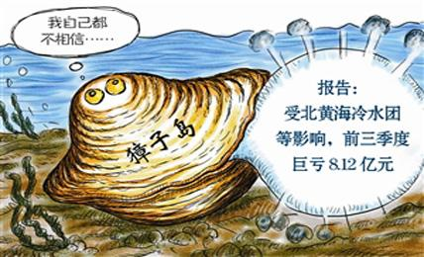
我国会计的发展历史
建国初期，引进和学习前苏联模式阶段
# 提供资源配置计划所需要的各种会计信息
# 行业会计
- 蓝田股份、绿大地、万福生科、獐子岛
- 康美药业：林下参增值

Slide 11

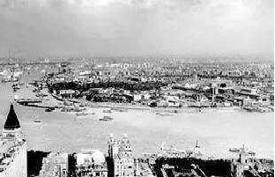
我国会计的发展历史
现代会计制度的引进阶段（1980～1991）
# 实施改革开放
# 介绍现代会计理论和方法
# 1985年颁布《中外合资经营企业会计制度》

Slide 12
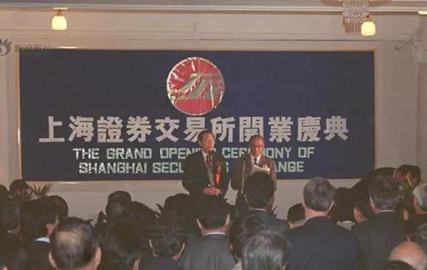
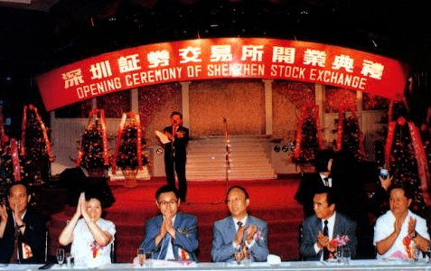
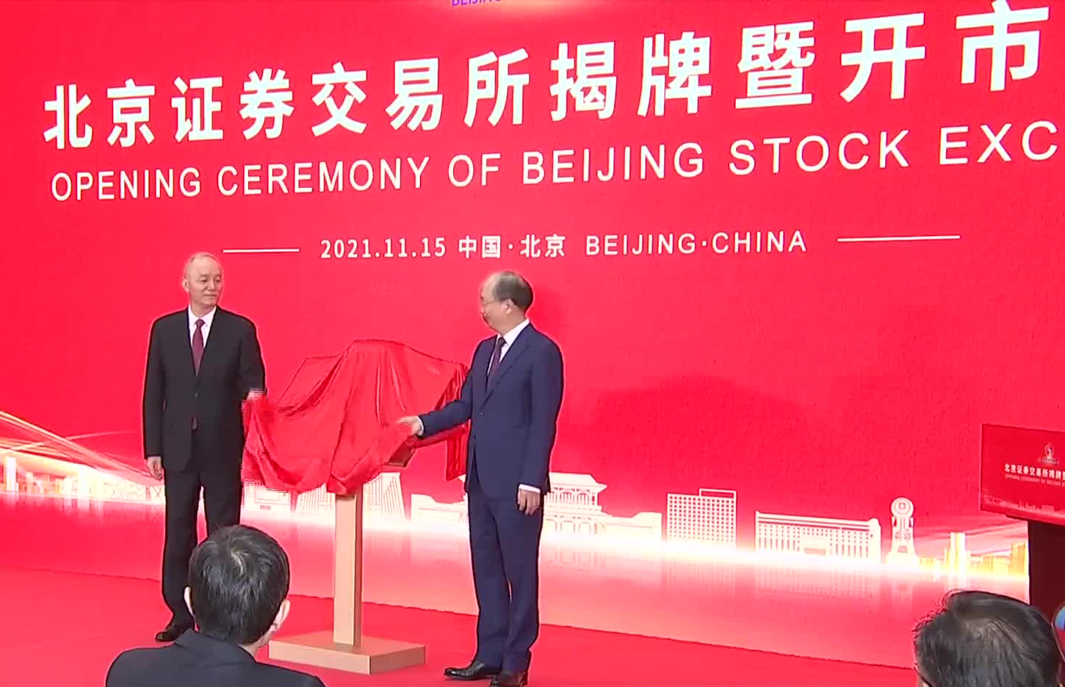
我国证券市场发展
2021年9月3日成立北京证券交易所，同年11月15日开业，交易的是新三板精选层股票
1990年11月26日成立上海证券交易所，同年12月19日开业，目前交易的是主板和科创板股票
1990年12月1日成立深圳证券交易所，1991年7月3日开业，目前交易的是主板和创业板股票
Notes:
第二部分，正式解释为什么金融业在最近半个世纪迎来真正的繁荣，又为何饱受争议。

Slide 13
我国证券市场发展
Notes:
第二部分，正式解释为什么金融业在最近半个世纪迎来真正的繁荣，又为何饱受争议。

Slide 14
我国会计的发展历史
繁荣发展阶段（1991～至今）
# 上世纪90年代初我国股票市场建立
# 1992年，《企业会计准则——基本准则》颁布
# 1997年，第一个具体准则《关联方的关系及其交易的披露》颁布
- 琼民源事件

Slide 15
A NOTE on Ethical Behaviour
ESG（Environment，Society，Governance）
# 2020年全球ESG投资规模已经达到了一百万亿美元
2023 年 6 月 26日，ISSB 发布《国际财务报告可持续披露准则第 1 号——可持续相关财务信息披露一般要求》（IFRS S1）和《国际财务报告可持续披露准则第 2 号——气候相关披露》（IFRS S2）
2024年4月，三大证券交易所发布《上市公司可持续发展报告指引》，就上市公司环境、社会和治理方面的信息披露做出规范
2024年11月，财政部、国家发改委、商务部、生态环境部等九部委联合发布《企业可持续披露准则——基本准则（试行）》

Slide 16
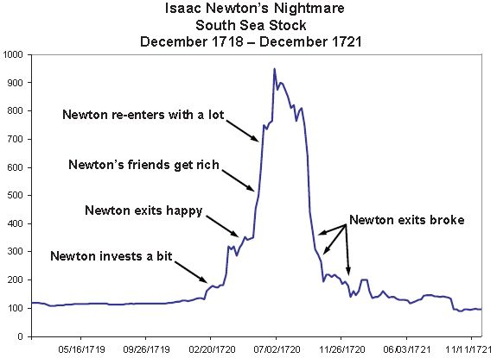
Complexity of Information in Financial Accounting
Product: information
  Different persons have different demands
  Relate to economy efficiency
  # I can calculate the motions of heavenly bodies, but not the madness of people
  —— Issac Newton

Slide 17

Role of Accounting Research
Find principle
Accumulate knowledge
Guide practice

Slide 18


Information Asymmetry
Some parties to business transactions may have information advantage over others
# Averse selection: health insurance
- Ex-ante (before contracting)
- Insiders can exploit their information advantage at the expense of outsiders
# Moral hazard: auto insurance
- Ex-post (after contracts being signed)
- Mangers are tempted to shirk on effort

Slide 19
Fundamental Problem of Financial Accounting Theory
Investor informing
# 截止2024年12月31日，三大交易所共有上市公司5392家，市值93.94万亿
# Convert inside information into outside

Slide 20
证券市场与会计
Stock price
Accounting Info
Investors
Financial
Intermediaries
Venture capital firms
Investment banks
Institutional investors: mutual/pension funds, banks & insurance Ltd
Information
Intermediaries
Auditors
Financial analysts
Bond-rating agencies
Media
Capital
Information
Listed
Companies(insiders)
Regulation of capital markets & financial institutions
Regulation of auditors, analysts, & disclosure (including GAAP)

Slide 21

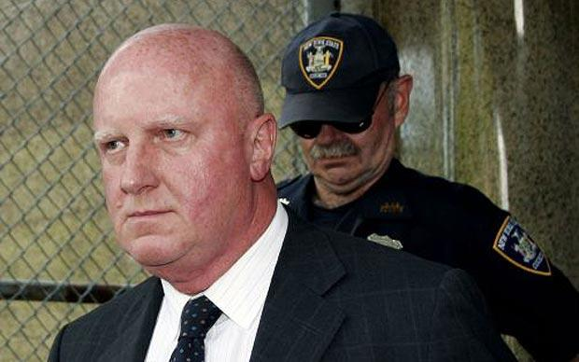
Fundamental Problem of Financial Accounting Theory
Manager performance evaluating
# Separation of ownership and control
# Control agency problem

Slide 22
Relevance versus Reliability
The most useful measures to control two kinds of information asymmetry need not be the same
Best trade off the investor-informing and manager performance-evaluating roles for accounting information

Slide 23

Thank You!

